Slide 1

PROYECTO FINAL DE LA ASIGNATURA DE BASES DE DATOS
Equipo seguidores de Fernando Arreola
DISEÑO DE LA BASE DE DATOS PARA UN RESTAURANTE

Slide 2

CONTENIDO
INTEGRANTES :
Cruz Miranda Luis Eduardo
De la rosa Lara Gustavo
Dunzz Llampallas Alan
Gonzales Arredondo Rafael
Lemus Gonzales Javier Isaac
Moreno Santoyo Mariana
01
Introducción
05
Demostración del Sistema
02
Análisis del Problema
06
Misión del proyecto
03
07
Implementación
Propuesta de Solución
04
08
Resultados y Beneficios
Conclusiones
Diseño del Sistema
09

Slide 3


INTRODUCCIÓN
Este proyecto final para el curso de Bases de Datos, impartido en el marco del programa de Ingeniería en Computación de la Universidad Nacional Autónoma de México, representa una integración completa y exhaustiva de todos los temas abordados durante el semestre.
El objetivo del proyecto es diseñar y desarrollar un sistema de gestión para restaurantes que no solo resuelva problemas operativos prácticos sino que también aplique de forma efectiva y comprensiva todas las técnicas y conocimientos aprendidos en el curso.

Slide 4
INTRODUCCIÓN
FORMA DE TRABAJO
ANÁLISIS DE REQUERIMIENTOS
MODELADO DE DATOS
DESARROLLO DEL MODELO RELACIONAL
MPLEMENTACIÓN Y VISUALIZACIÓN
El proceso de desarrollo comenzó con un análisis detallado de los requisitos proporcionados por el instructor del curso. Este paso inicial fue fundamental para garantizar que el sistema propuesto abordara de manera adecuada todas las especificaciones funcionales y no funcionales requeridas para la gestión eficaz de un restaurante.
A partir de los requisitos establecidos, se diseñó un modelo Entidad-Relación, identificando entidades clave, atributos y las relaciones pertinentes entre ellos. Este modelo no solo facilitó una visualización clara de la estructura de datos necesaria, sino que también sirvió como guía esencial para el desarrollo de fases posteriores del sistema.
El modelo Entidad-Relación se transformó en un modelo relacional, mediante el cual se definieron las tablas, claves primarias, claves foráneas y las relaciones necesarias para la implementación. Este modelo relacional se implementó utilizando pgAdmin, un popular manejador de PostgreSQL, que permitió una gestión eficiente y efectiva de las bases de datos desarrolladas.
La implementación final del sistema se realizó en PostgreSQL a través de pgAdmin, asegurando una integración efectiva y robusta de las bases de datos. Además, se desarrolló una interfaz gráfica de usuario para que los usuarios finales pudieran interactuar fácilmente con el sistema, facilitando operaciones diarias y la toma de decisiones informadas en el restaurante.

Slide 5

EL ANALISIS DE REQUERIMIENTROS
El proyecto comenzó con una fase crítica de análisis, esencial para asegurar el éxito del diseño y la funcionalidad del sistema. Este proceso se inició con la lectura detallada de la documentación de requerimientos proporcionada por el instructor, que se dividió en dos partes principales:
PARTE 1 : DATOS ESENCIALES Y ESTRUCTURA DEL SISTEMA
El proyecto comenzó con una fase crítica de análisis, esencial para asegurar el éxito del diseño y la funcionalidad del sistema. Este proceso se inició con la lectura detallada de la documentación de requerimientos proporcionada por el instructor, que se dividió en dos partes principales:
PARTE 2: IMPLEMENTACIÓN Y FUNCIONALIDADES INTERACTIVAS
La segunda hoja del documento proporcionó directrices para la implementación y el desarrollo de interfaces que facilitarían la interacción con la base de datos diseñada. Se destacaron los requerimientos para la creación de una aplicación móvil o web que permitiera consultar información general de los empleados, incluyendo fotos y detalles personales. Además, se propuso el desarrollo de un dashboard para visualizar datos clave como ingresos mensuales, estado de inventario de platillos y análisis de las horas de mayor actividad. Este conjunto de herramientas estaría diseñado para mejorar la eficiencia operativa y proporcionar insights valiosos a través de interfaces intuitivas y accesibles.

Slide 6

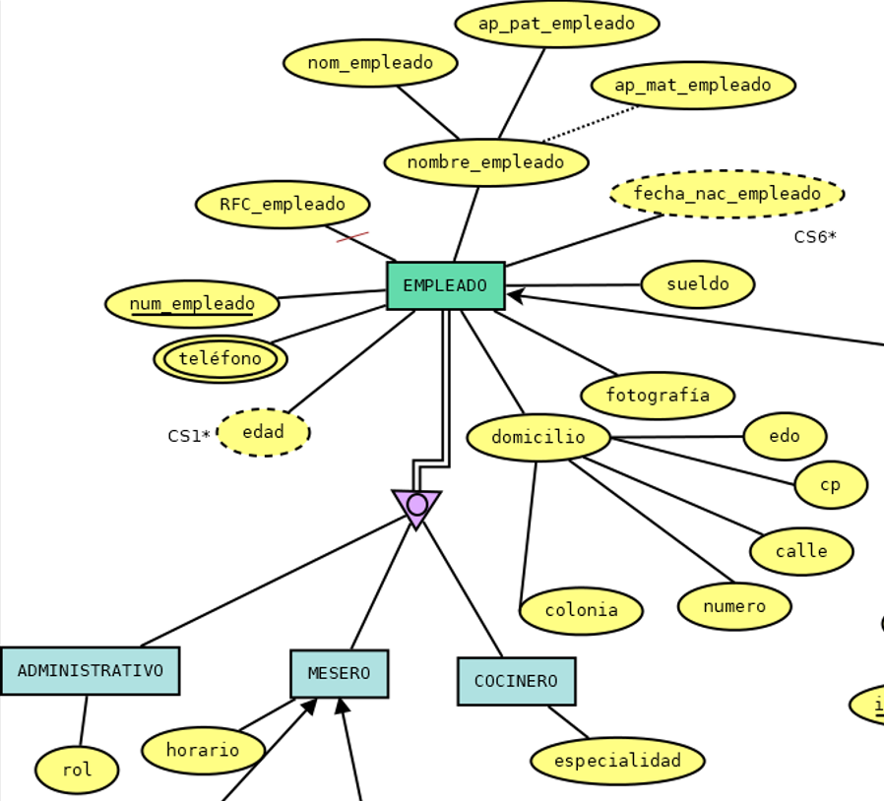
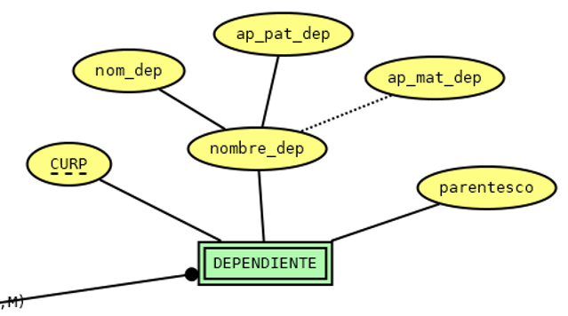
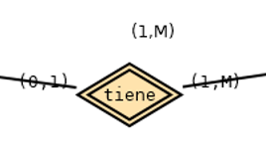
DIAGRAMA ENTIDAD RELACIÓN

Slide 7
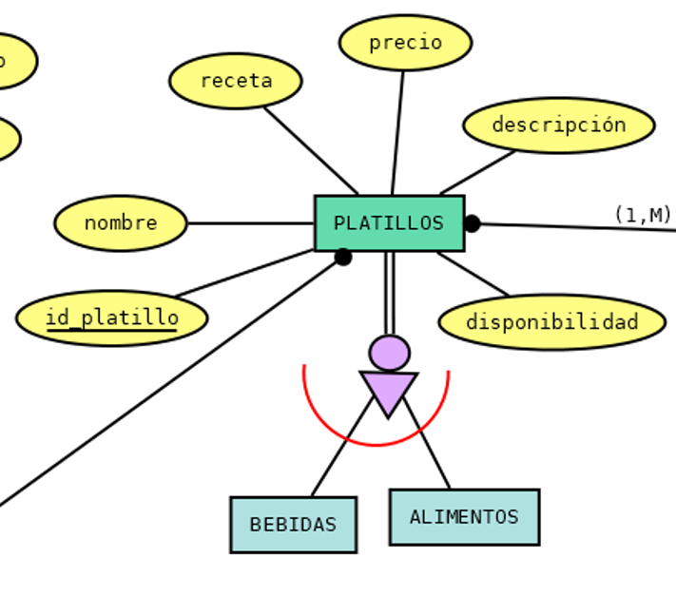
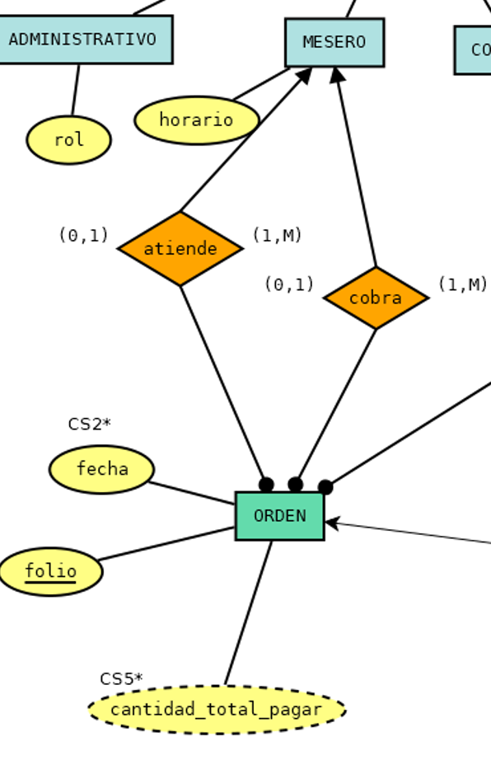
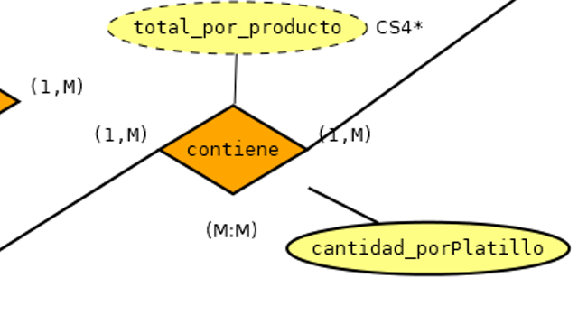
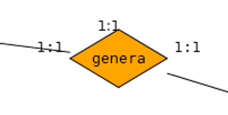
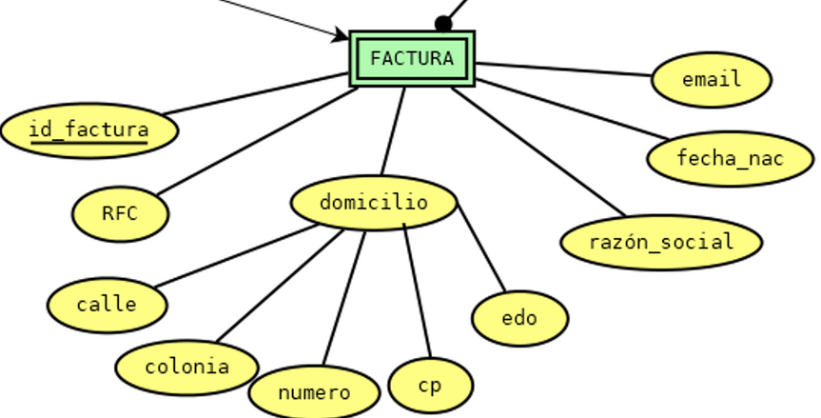

Slide 8
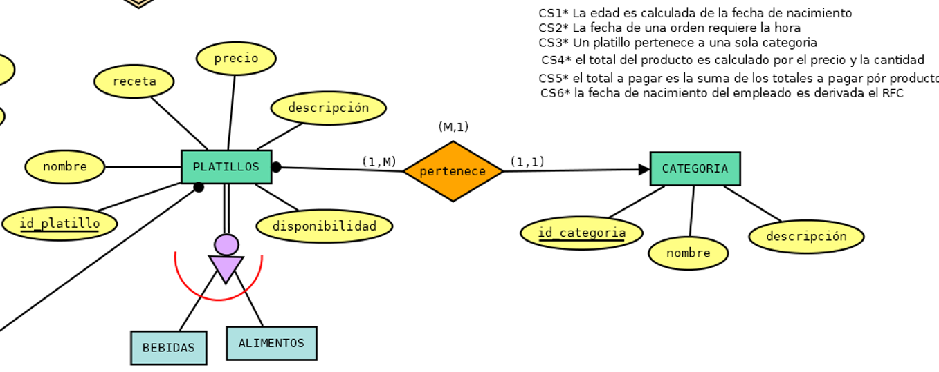

Slide 9
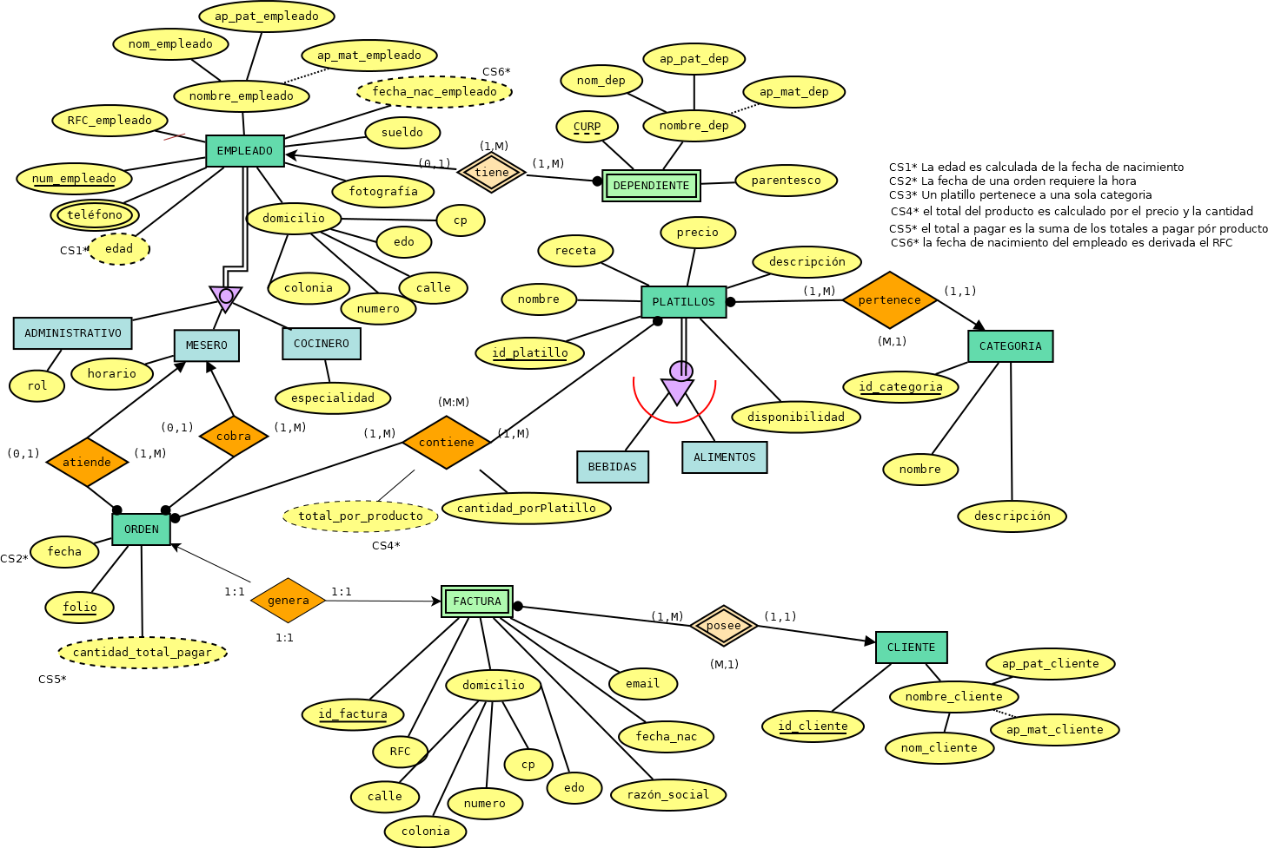

Slide 10

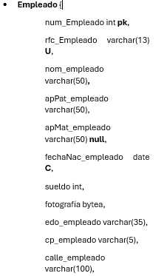
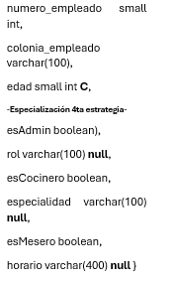
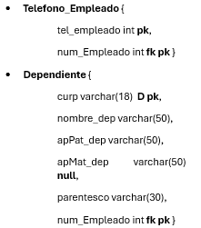
MODELO RELACIONAL INTERMEDIO

Slide 11
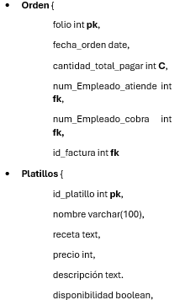
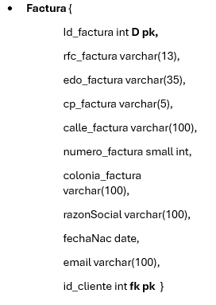
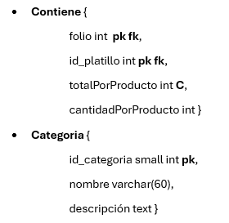
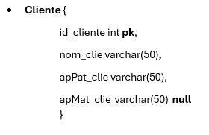
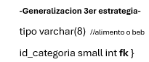

Slide 12
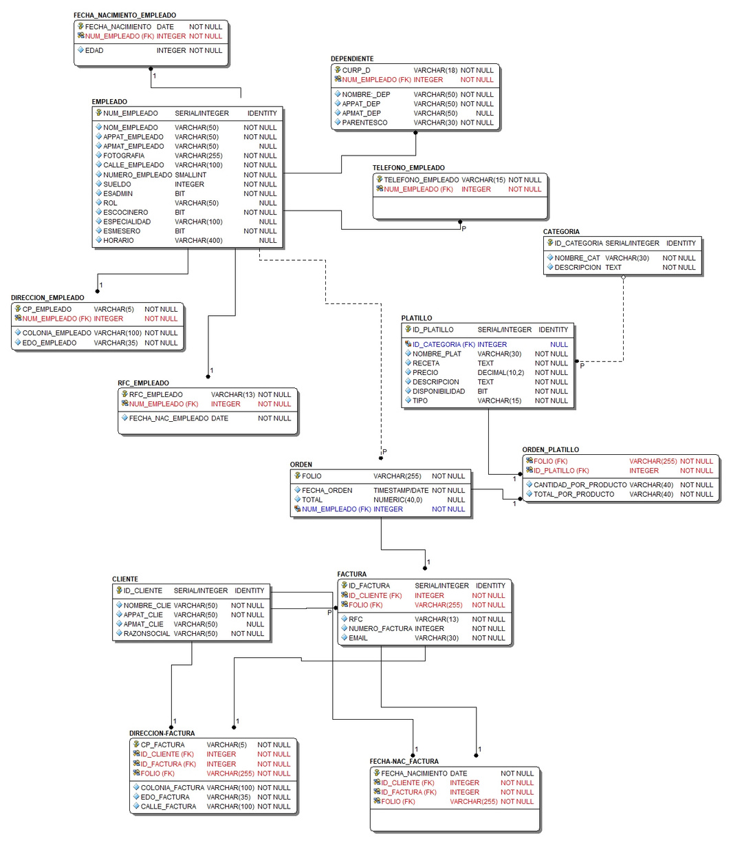
MODELO RELACIONAL

Slide 13

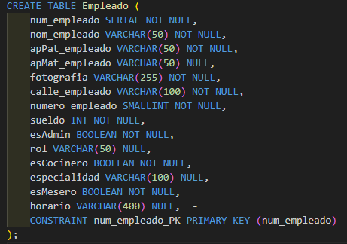
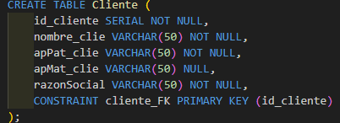
DISEÑO DEL SISTEMA
Creación de tablas
La creación de tablas constituye la base estructural de la base de datos. Aquí se definen todas las tablas necesarias para el sistema, junto con sus campos, tipos de datos, y las relaciones entre ellas, incluyendo claves primarias y foráneas, restricciones y otros atributos necesarios para garantizar la integridad y el rendimiento de la base de datos. La creación de tablas incluye:
Registra los datos de los clientes para facilitar operaciones como la facturación y el seguimiento de preferencias.
Almacena información de los empleados del restaurante, incluyendo detalles personales y laborales.

Slide 14
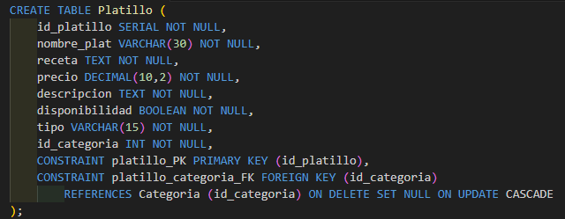
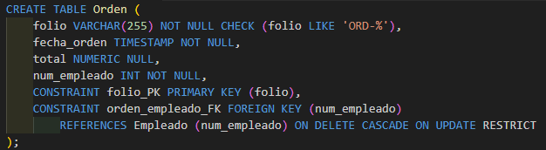
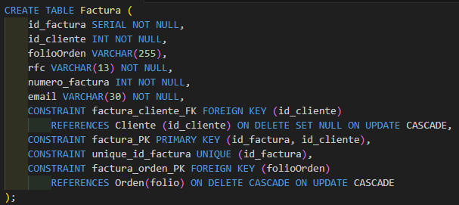
Captura detalles de las órdenes realizadas por los clientes, vinculando platillos, precios y empleados que gestionan la orden.
Contiene información sobre los platillos ofrecidos por el restaurante, esencial para la gestión del menú y el control de inventario.
Las tablas descritas anteriormente representan solo una selección de las estructuras más fundamentales y cruciales dentro de la base de datos del sistema de gestión del restaurante. Estas tablas han sido destacadas por su papel central en la operación diaria y la gestión administrativa del restaurante.
La tabla Factura gestiona los registros de todas las transacciones financieras relacionadas con las ventas a los clientes. Almacena información detallada de cada factura, incluyendo el enlace a la orden correspondiente y los detalles necesarios para cumplir con las obligaciones fiscales.

Slide 15
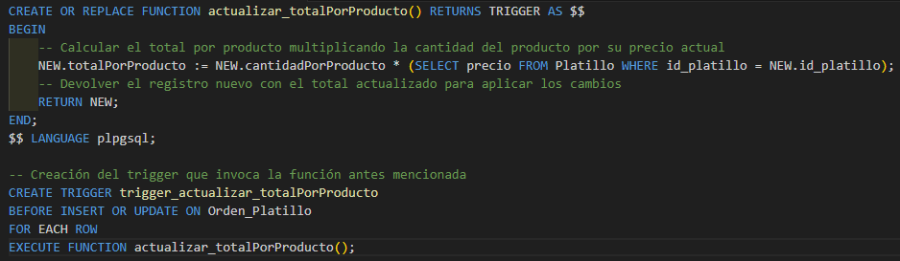
TRIGGERS
Los triggers son componentes fundamentales en la administración de bases de datos, diseñados para automatizar tareas y asegurar la integridad y la consistencia de los datos. En el sistema de gestión del restaurante, utilizamos diversos triggers para manejar operaciones automáticas que son cruciales para la precisión de la información financiera y operacional.
Este trigger, `actualizar\_totalPorProducto`, está diseñado para calcular de forma automática el total de cada producto en la tabla `Orden\_Platillo` cada vez que se inserta o actualiza un registro en dicha tabla. Su función es asegurar que el total refleje correctamente el precio actual del platillo multiplicado por la cantidad pedida.

Slide 16
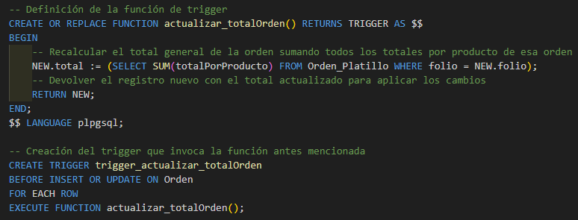
El trigger `actualizar\_totalOrden` es responsable de actualizar el total general de cada orden en la tabla `Orden` cada vez que se inserta o actualiza un platillo en dicha orden. Este proceso garantiza que el total en la orden sea siempre la suma correcta de los productos incluidos.
Estas secciones detalladas proporcionan un entendimiento claro de la funcionalidad específica de cada trigger, destacando cómo contribuyen a la automatización y la eficiencia del sistema de gestión del restaurante. Esta organización ayuda a los lectores a entender mejor el propósito y el funcionamiento de cada parte de la base de datos relacionada con los triggers.

Slide 17
ÍNDICES
La implementación de índices en la base de datos es crucial para mejorar el rendimiento de las consultas y era un requisito específico para asegurar una recuperación de datos eficiente y rápida. Los índices permiten que el sistema de gestión de bases de datos localice rápidamente los datos sin tener que buscar en cada fila de una tabla cada vez que se realiza una consulta.
Este índice fue implementado como parte de los requisitos para optimizar las consultas que involucran identificar empleados específicos por su número de identificación. Al utilizar un índice hash, el sistema puede acceder directamente a los datos del empleado sin necesidad de un escaneo completo de la tabla, lo que reduce el tiempo de consulta y aumenta la eficiencia del sistema.

Slide 18
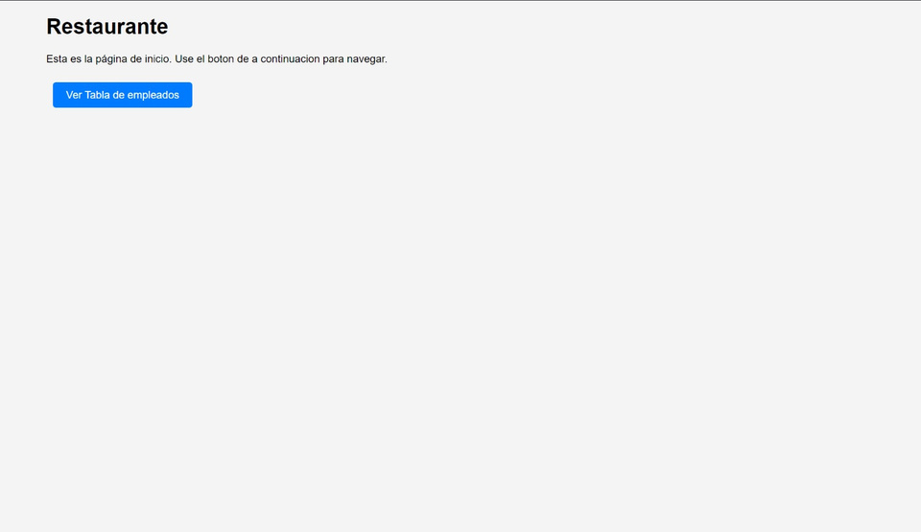
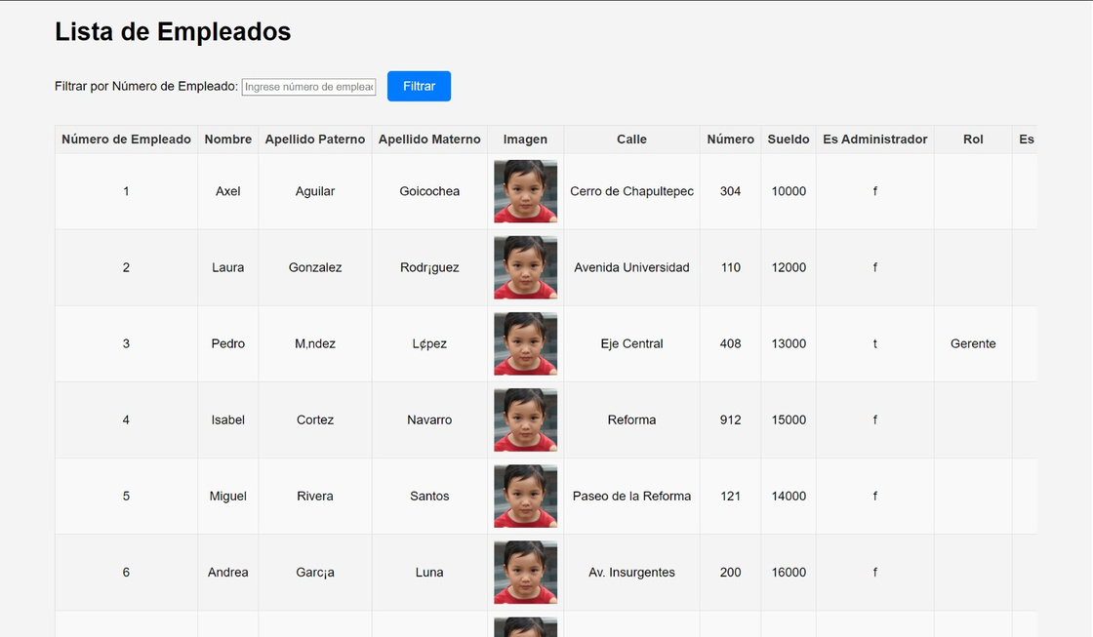
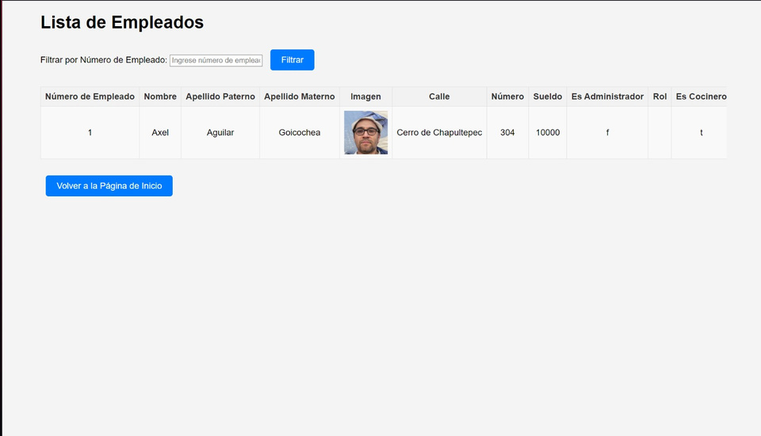
PHP
En esta sección, se presenta la implementación de un sistema en PHP que permite gestionar y visualizar los datos de empleados de un restaurante. El sistema se conecta a una base de datos PostgreSQL para obtener y mostrar los datos. La implementación consta de tres partes principales: la página de inicio, la página que muestra la tabla de empleados con capacidad de filtrado, y el archivo CSS para el estilo de la página.

Slide 19

JAVA
La implementación en Java de este proyecto tiene como objetivo simular el comportamiento de una tabla de base de datos, permitiendo gestionar información de órdenes de manera eficiente. Esta simulación se desarrolla mediante un objeto en Java, estructurado en tres archivos principales: Main.java, Transacciones.java y Ordenes.java. Cada archivo cumple una función específica dentro del sistema, trabajando en conjunto para replicar la funcionalidad esencial de una base de datos en un entorno orientado a objetos. Esta implementación no solo refuerza los conocimientos adquiridos sobre bases de datos, sino que también proporciona una comprensión práctica de cómo las operaciones de manejo de datos son ejecutadas a nivel de código en un entorno concurrente.

Slide 20
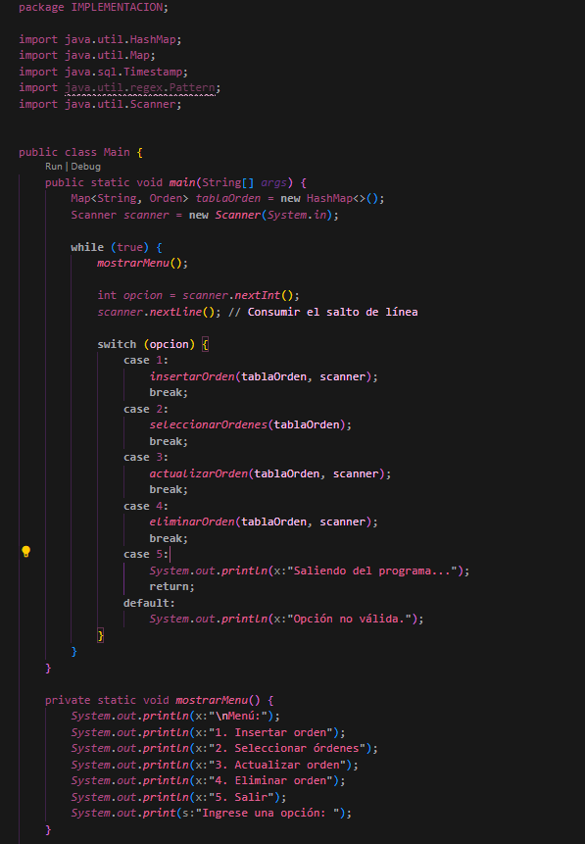
MAIN.JAVA
Propósito:
Punto de entrada del programa. Inicializa las estructuras necesarias y proporciona una interfaz de consola para gestionar información de órdenes en una tabla simulada.
Estructuras:
HashMap<String, Orden>: Almacena las órdenes.
Scanner: Maneja la entrada del usuario.
Funciones principales:
main: Inicializa estructuras y muestra el menú de opciones.
mostrarMenu: Muestra el menú de opciones al usuario.
insertarOrden: Solicita datos de una nueva orden e inicia un hilo para insertarla en la tabla.
seleccionarOrdenes: Muestra todas las órdenes almacenadas.
actualizarOrden: Solicita datos actualizados de una orden existente e inicia un hilo para actualizarla.
eliminarOrden: Solicita el folio de una orden y e inicia un hilo para eliminarla de la tabla.

Slide 21
MAIN.JAVA
Función main:
Inicializa tablaOrden como un HashMap.
Configura el Scanner para la entrada del usuario.
Bucle principal que muestra el menú y llama a funciones de gestión de datos según la opción del usuario.
Función insertarOrden:
Solicita al usuario el folio, fecha, total y número de empleado de una nueva orden.
Crea una instancia de Orden.
Inicia un hilo para insertar la orden en tablaOrden.
Función seleccionarOrdenes:
Verifica si tablaOrden está vacía.
Si no está vacía, muestra todas las órdenes almacenadas.
Función actualizarOrden:
Solicita al usuario el folio de la orden a actualizar y los nuevos datos.
Verifica si la orden existe en tablaOrden.
Inicia un hilo para actualizar la orden.
Función eliminarOrden:
Solicita al usuario el folio de la orden a eliminar.
Verifica si la orden existe en tablaOrden.
Inicia un hilo para eliminar la orden.

Slide 22
TRANSACCIONES.JAVA
Propósito:
Gestiona operaciones de datos en la tabla de órdenes de forma concurrente.
Estructuras:
Map<String, Orden>: Tabla de órdenes.
Orden: Detalles de una orden.
String operacion: Tipo de operación (inserción, actualización, eliminación).
Funciones principales:
Transaccion(Map<String, Orden> tablaOrden, Orden orden, String operacion): Constructor.
run(): Ejecuta la operación especificada.
insertarOrden(): Inserta una nueva orden.
actualizarOrden(): Actualiza una orden existente.
eliminarOrden(): Elimina una orden.
verificarEmpleado(int numEmpleado): Verifica la existencia de un empleado (simulado).

Slide 23
TRANSACCIONES.JAVA
Función Transaccion:
Inicializa la tabla de órdenes, la orden y el tipo de operación.
Función run:
Ejecuta la operación de forma sincronizada.
Función insertarOrden:
Verifica la existencia del folio y del empleado.
Inserta la nueva orden.
Función actualizarOrden:
Verifica la existencia del folio y del empleado.
Actualiza la orden.
Función eliminarOrden:
Verifica la existencia del folio.
Elimina la orden.
Función verificarEmpleado:
Simula la verificación del empleado (asume que siempre existe).

Slide 24
OPERACIONES.JAVA
Propósito:
Encapsula los detalles de una orden y proporciona métodos para acceder y modificar sus atributos.
Atributos:
String folio: Identificador único de la orden.
Timestamp fechaOrden: Fecha y hora en que se realizó la orden.
double total: Monto total de la orden.
int numEmpleado: Número de empleado que registró la orden.
Métodos principales:
Orden(String folio, Timestamp fechaOrden, double total, int numEmpleado): Constructor.
String getFolio(): Obtiene el folio.
void setFolio(String folio): Establece el folio.
Timestamp getFechaOrden(): Obtiene la fecha de la orden.
void setFechaOrden(Timestamp fechaOrden): Establece la fecha de la orden.
double getTotal(): Obtiene el total.
void setTotal(double total): Establece el total.
int getNumEmpleado(): Obtiene el número de empleado.
void setNumEmpleado(int numEmpleado): Establece el número de empleado.
String toString(): Representación en cadena de la orden.

Slide 25
OPERACIONES.JAVA
Constructor Orden:
Inicializa los atributos de la orden.
Valida el formato del folio.
Métodos getFolio y setFolio:
getFolio: Retorna el identificador único de la orden.
setFolio: Establece un nuevo identificador único, validando el formato.
Métodos getFechaOrden y setFechaOrden:
getFechaOrden: Retorna la fecha y hora de la orden.
setFechaOrden: Establece una nueva fecha y hora para la orden.
Métodos getTotal y setTotal:
getTotal: Retorna el monto total de la orden.
setTotal: Establece un nuevo monto total para la orden.
Métodos getNumEmpleado y setNumEmpleado:
getNumEmpleado: Retorna el número del empleado que registró la orden.
setNumEmpleado: Establece un nuevo número de empleado.
Método toString:
Proporciona una representación en cadena de la orden para su fácil visualización

Slide 26

GRACIAS
POR LEER ESTE RESUMEN DEL PROYECTO.

